Slide 1
Моят дом и моето семейство
Мирел Бюлент

Slide 2
Как аз виждам, чувствам и обичам моето семейство
Моето семейство е най-ценното, което аз притежавам. Понеже аз съм човек, който не излиза много навън, всичките ми приятели се чудят, как не ми е скучно по цял ден вкъщи. Имам забавни и много усмихнати хора у дома. Никога не ми е било скучно с такъв шантав брат и такава забавна майка. Не знам дали успях да напиша любовта към семейството си. Защото тя се чувства. За нищо не бих си разменила семейството.

Slide 3
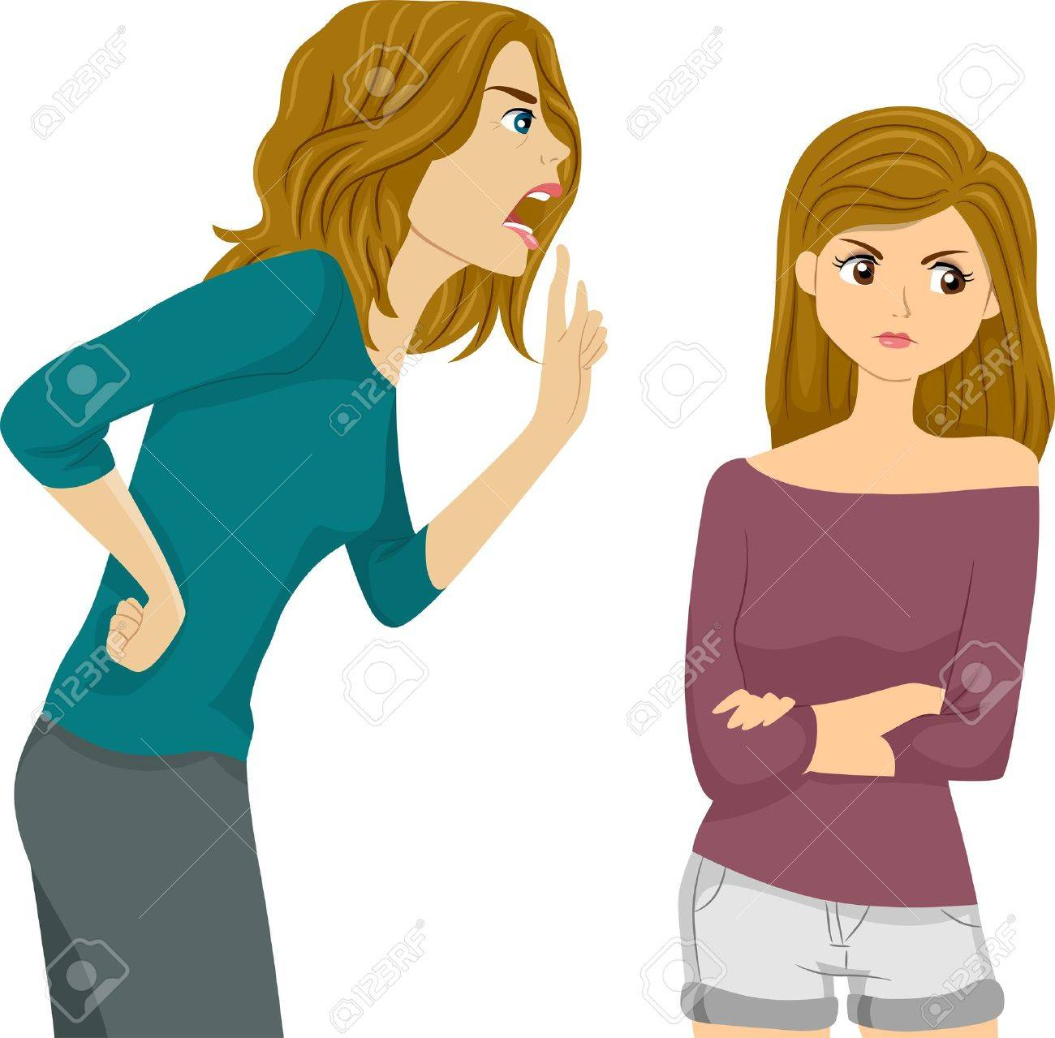
Ценности, в които съм възпитана
Мен най-вече ме е възпитала майка ми. От малка ме е учила на много неща. Никога да не говоря с непознати или пък да им повярвам, че мама ги е изпратила, за да ме вземат и т.н. Аз ако днес съм такъв човек, то е благодарение на нея. Аз съм много привързана към майка си. Не показвам чувствата си, пред кого да е, не че не мога да го направя, но просто така ми идва отвътре и съм си такава. За разлика от това, обичам майка си много и едва ли ще ми стигнат думи да опиша обичта си към нея.

Slide 4
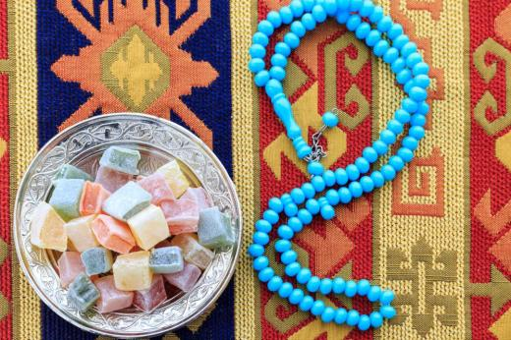
Семейни традиции и празници
Имаме много традиции в семейството, например, месец Рамазан, в който се пости, не се яде и не се пие дълги часове наред. Намерението на тази традиция не е да ни накара да гладуваме, а да ни покаже какво нещо е гладът. Понеже по света има милиони хора, които с дни даже със седмици остават гладни. Най-главните два празника в мюсюлманската религия са Рамазан байрам и Курбан байрам.

Slide 5
Как виждам себе си в бъдеще
В бъдеще аз виждам себе си завършила университет, работеща в салон за красота или като маникюристка (такива неща мен много ме вълнуват), с книжка. Най-вече живеейки мечтания живот. Също така се виждам и много отговорна с постигнати поставени цели. Силно се надявам да стане така, както аз си мисля и мечтая. Ще покажа много усилия и труд за да мога да си изживея живота така, както аз съм си го наумила.

Slide 6
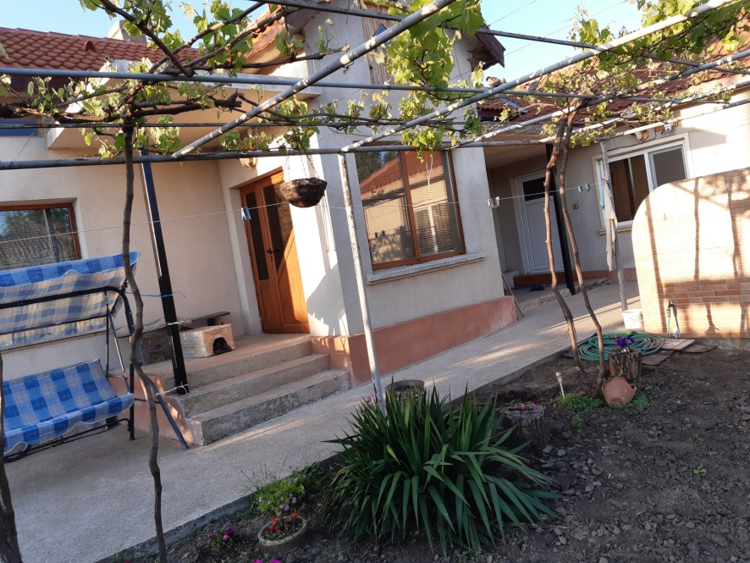
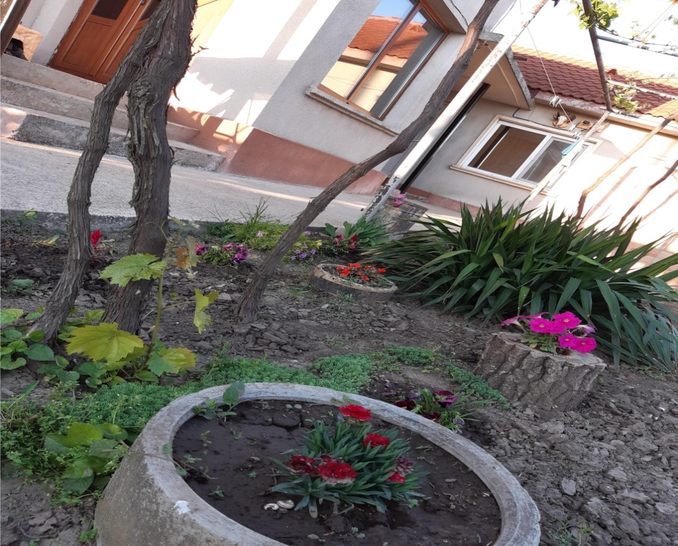
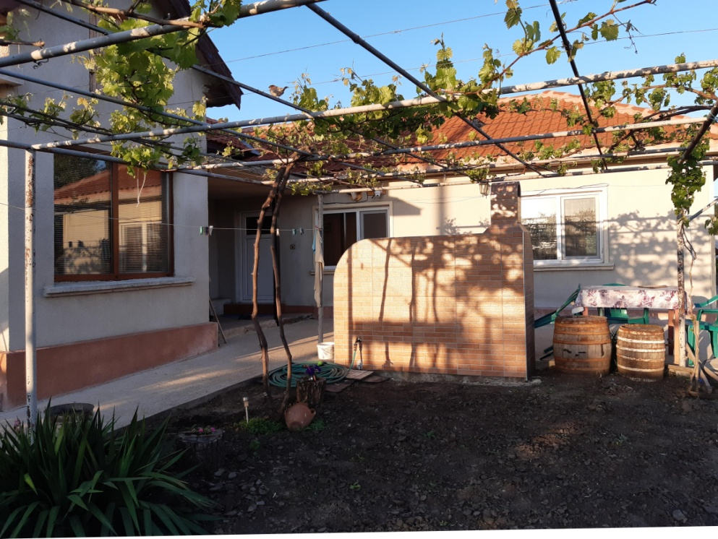
Това е моя дом ☺

Slide 7
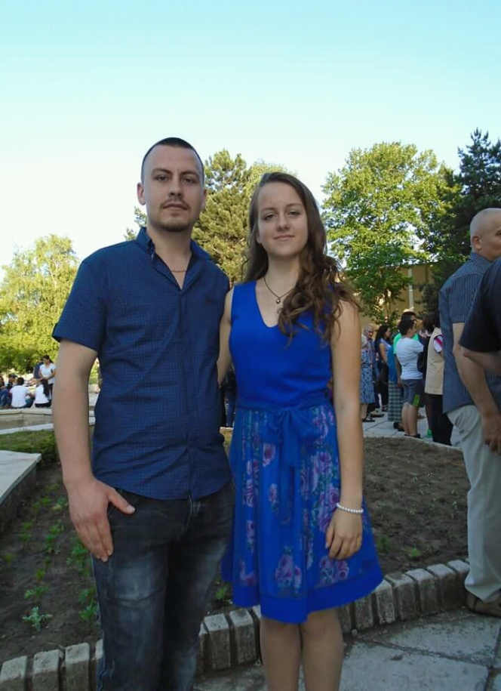
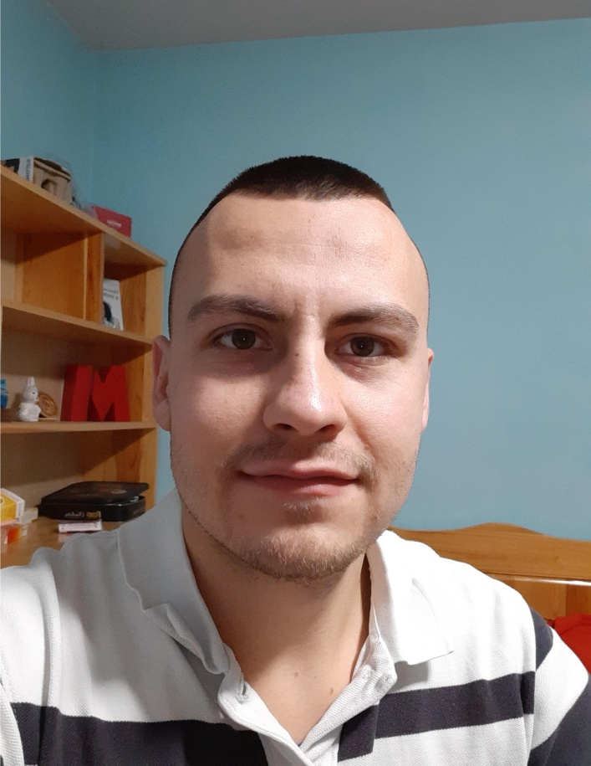
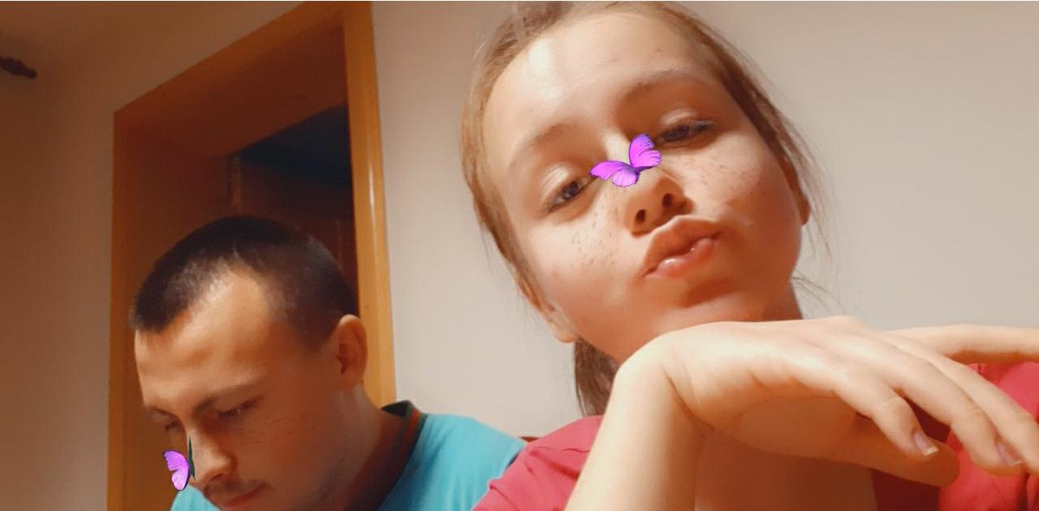
Това е по-големия ми брат

Slide 8
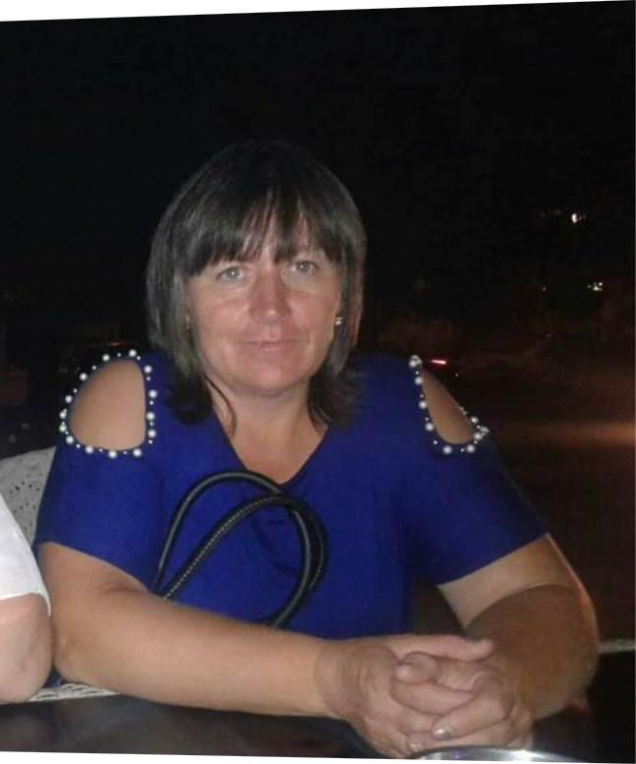
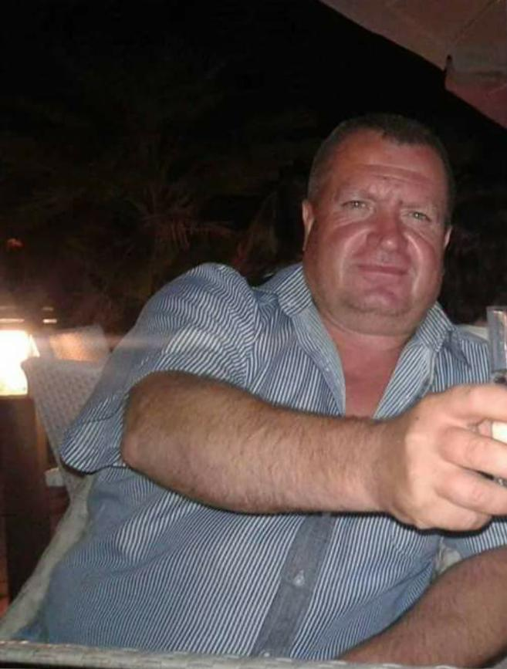
А това са родителите ми

Slide 9
Благодаря Ви за вниманието!

